Slide 1
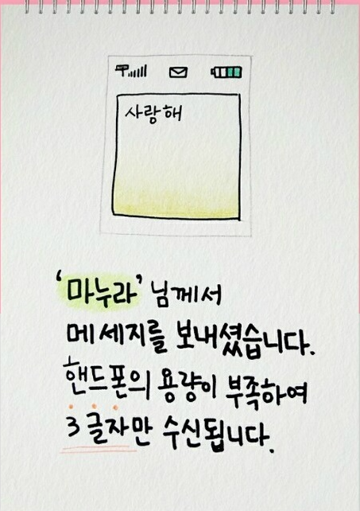
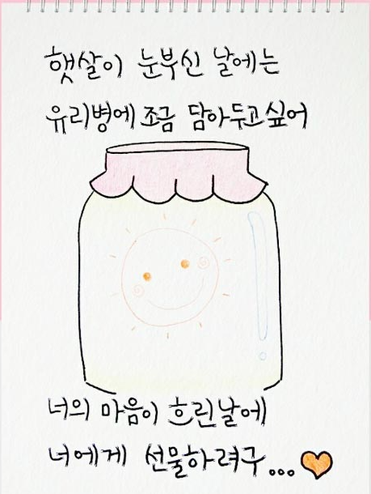
작업용 멘트 번역기
조원 : 원정환, 정일범

Slide 2
발표 순서
과제 인식
해결 방안
진행 결과
번역기 시연
향후 과제 및 응용 방안

Slide 3
Ⅰ. 과제 인식
이미 많은 번역기가 시중에 퍼져 있으며 탁월한 성능을 발휘하고 있음.
일반적인 번역은 충분하지만, 전문적인 번역은 부족함.
전문적인 분야에 특화된 번역기를 만들면 시장에서 성공할 수 있을 것임.
K-Culture 가 세계에 퍼지고 외국인들과 많이 접하게 되는 지금, 처음 만나는 사람과 친해지기 위한 외국어 능력이 중요함.

Slide 4
Ⅱ. 해결 방안
친밀한 대화, 달달한 대화를 가장 많이 포함하고 있는 로멘틱 코메디의 대사를 학습 시키면, 친밀함을 높이는 대화를 구사하는 인공지능을 만들 수 있음
영화는 대사보다 영상미가 중요한 경우가 많으므로, 세트장을 사용하며 대사가 많은 드라마 중 로멘틱 코메디를 선택
총 10개의 시리즈 각 시리즈 당 25편으로 250 시간 이상의 대화를 포함하고 있는 미국 드라마 ‘Friends’를 선정하여 인공 지능 번역기 학습에 활용함.

Slide 5
Ⅲ. 진행 결과
자료 수집 → 구글링을 통하여 자막 사이트 확인 및 자막 다운 로드
데이터 전처리 → smi/srt 파일 csv로 변경 및 수업 시간에 배운 것을 토대로 전처리 실시
모델 선정 및 학습 → 번역기 중 최고의 모델인 seq2seq with attention을 선정하고 학습 실시
모델 검증 → 향후 과제 및 응용 방안 참조

Slide 6
Ⅳ. 작업용 멘트 번역기 시연
https://colab.research.google.com/drive/1qAT9jVhAvg2XYyUhm4XiQmPnbpZ-uo2h (이건 기존 발표 자료 입니다.)

Slide 7
Ⅴ. 향후 과제 및 응용 방안 1
Garbage in, garbage out(GIGO)
→ "쓰레기가 들어가면 쓰레기가 나온다"
드라마 1편 자막 정제에 1시간
→ 250편 자막 정제 시 풀 타임 직원 1명의 한 달 임금 필요
드라마 1편 대사 약 400행으로 250편 TTL 100,000행에 불과
→ 유아기 언어 습득(엄마/아빠 말하는데)에 약 3년 소요, 하루에 100문장만 들어도 100,000 이상임

Slide 8
Ⅴ. 향후 과제 및 응용 방안 2
전문적인 작업용 번역기를 만들기 위해서는 보다 많은 자막 자료가 필요함
동 번역기는 작업 단계 1/2/3으로 나누고 각 단계별로 지정된 문장을 반복해서 내보내도록 만들어져 있음 (인공 지능으로 번역한 것이 아님)
작업 시간 부족으로 2편의 자막 데이터만 학습하였고, 번역 실력은 실로 형편 없었음.
전문분야의 데이터만 충분하다면 전문가에 맞먹는 번역기를 만들 수 있을 것임

Slide 9
감사합니다.
Q & A

